Slide 1
第7章
案例7—对对碰游戏

Slide 2
7.1 案例简介
应用名称：
对对碰游戏
目标：
设计一款基于JAVA的游戏，显示64 （8*8 ）个动物图片，游戏开始时，进入100s倒数，用户点击相应的动物图片，如果有三个或以上相同，则成功消除，并每个得10分。

Slide 3
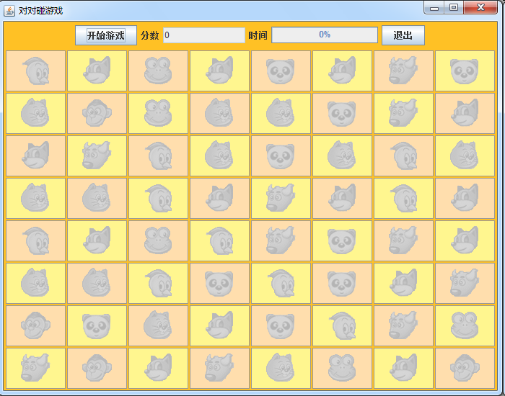
运行结果：

Slide 4
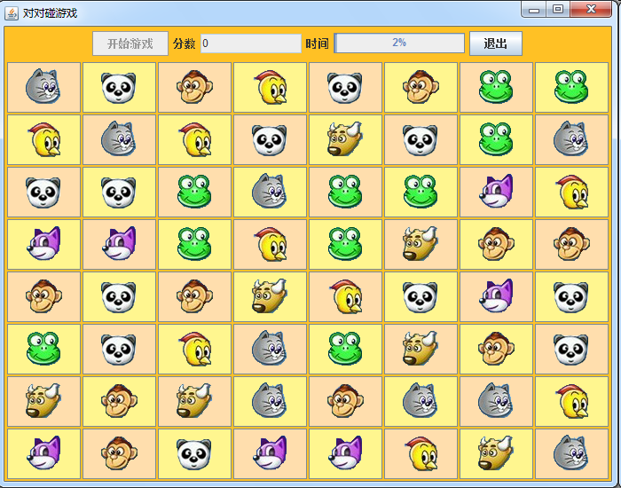
运行结果：

Slide 5
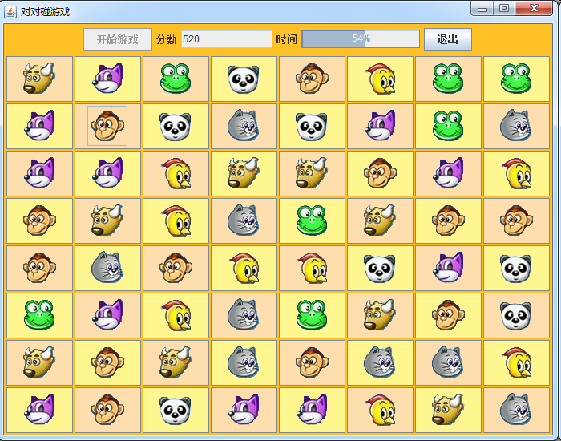
运行结果：

Slide 6
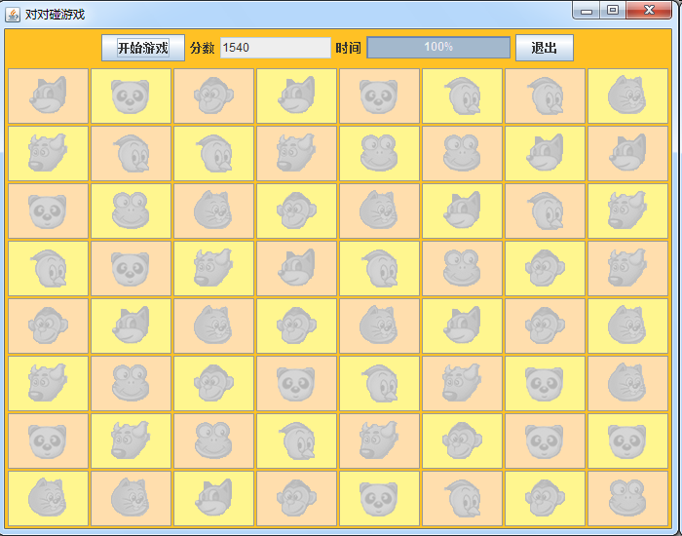
运行结果：

Slide 7
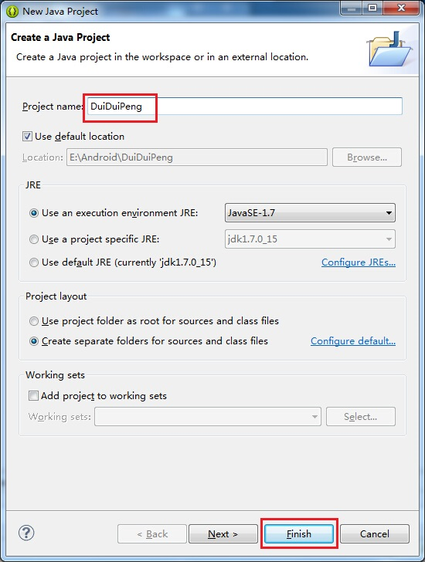
7.2 创建工程
一、新建一个工程：
名称为“DuiDuiPeng”
注意：不能有空格。
点击Finish。

Slide 8
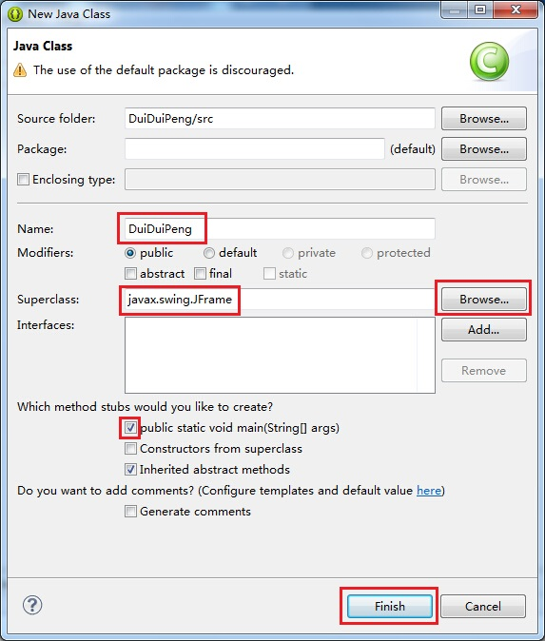
7.2 创建工程
二、新建一个类Class:
类名为“DuiDuiPeng”
继承的类为“JFrame”
勾选“public static
  void main(String[]
  args)”。
点击Finish即可完成
类的创建。

Slide 9
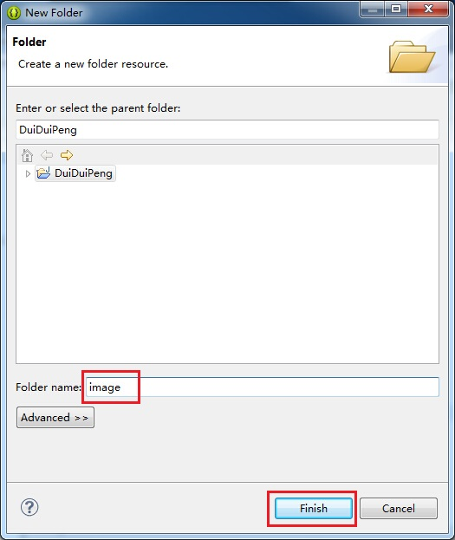
7.2 创建工程
三、添加图片资源
为工程新建一个文件夹：
右击整个工程→New→
Folder；
在弹出的对话框中，填写
文件夹名称“image”，
点击Finish；
把需要的图片资源粘贴到
image文件夹下
如下图所示：

Slide 10
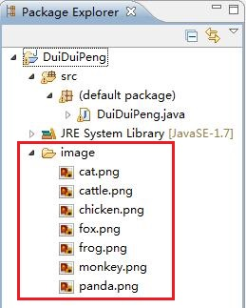
7.2 创建工程

Slide 11
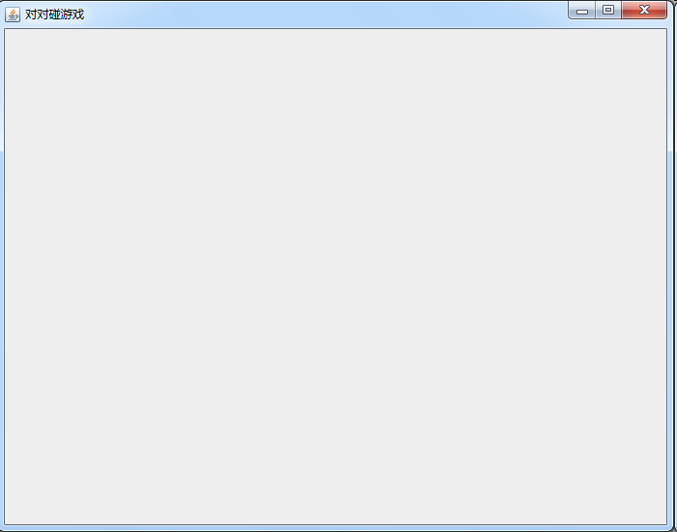
7.3 界面设计
显示游戏的窗口：

Slide 12
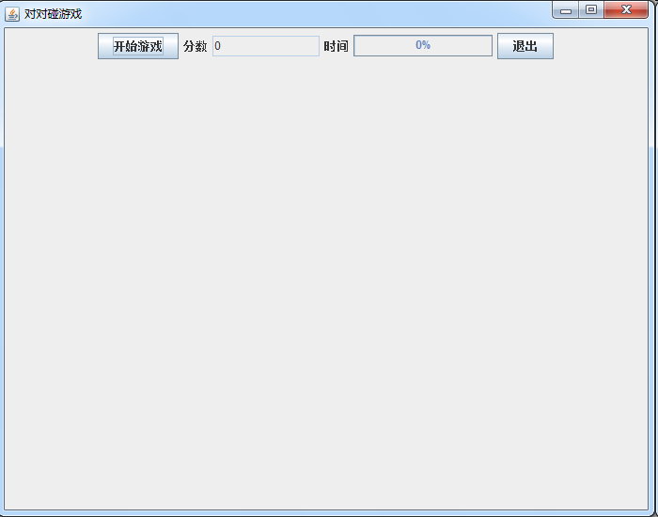
7.3 界面设计
显示按钮和状态等：

Slide 13
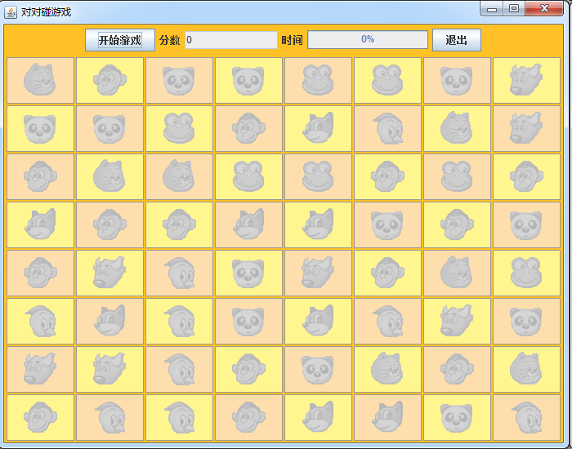
7.3 界面设计
显示8*8动物矩阵，完成界面设计：

Slide 14
7.4 事件处理
一、定义事件处理类，实现事件监听器
添加事件监听器MyListener（自己命名）：
参考代码：
private class MyListener implements ActionListener{
  public void actionPerformed(ActionEvent e){
      //此处添加事件处理代码
  ｝
｝

Slide 15
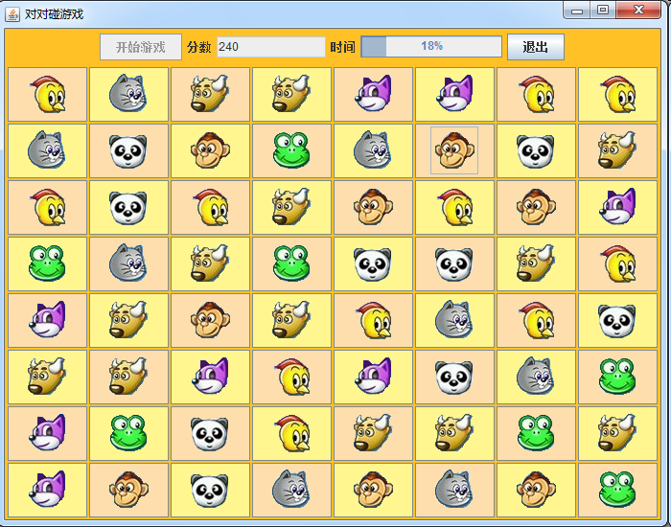
7.4 事件处理
完成事件处理：

Slide 16
7.5 小结
本章主要介绍了JLabel、JButton、JPanel、ImageIcon、JTextField、JProgressBar、Timer等组件的基本使用，以及相应的事件处理。
重点是讲解事件处理函数的添加，难点是运用理解构造函数、内部类的创建。

